Slide 1

PENGEMBANGAN APLIKASI BERGERAK
Android Permission, Performance, and
Security
Tim Teaching

Slide 2
Android permission, performance, and security
Permission
  Setiap aplikasi Android mengharuskan adanya otorisasi dari pengguna sebelum melakukan serangkaian tindakan seperti mengakses konten SD card atau daftar kontak.
  Otorisasi yang mengharuskan pengguna untuk melakukan beberapa aksi tertentu.
  Adanya otorisasi ini membuat pengguna akan mendapatkan pemberitahuan terkait tindakan apa saja yang akan dilakukan oleh aplikasi. Daftar tindakan apa saja yang nantinya akan dilakukan aplikasi merupakan bentuk dari aktivitas yang harus disetujui. Setelah pemberitahuan tersebut maka pengguna baru bisa menggunakan aplikasi tersebut.

Slide 3
Android permission, performance, and security
Permission
Terdapat banyak aktivitas yang dibutuhkan untuk mengunduh aplikasi tertentu. Ada beberapa aktivitas aplikasi yang tidak mengganggu pengguna. Namun banyak juga aktivitas aplikasi yang dapat mengganggu kenyamanan pengguna dan bisa menyebabkan kebocoran data.
Ada beberapa aktivitas yang dirasa mengganggu pengguna. Aktivitas-aktivitas tersebut antara lain:
  Penggunaan Internet secara penuh
  Melakukan panggilan langsung
  Mengirim SMS
  Memodifikasi atau menghapus file di storage
  Memodifikasi ataupun membaca kontak
  Akses terhadap lokasi

Slide 4
Android permission, performance, and security
Penggunaan Internet secara penuh
Dengan memberikan izin aplikasi untuk mengakses jaringan internet, maka pengguna memberikan kepercayaan pada aplikasi tersebut untuk menggunakan jalur internet. Pa da situasi normal, aplikasi tersebut akan menggunakannya untuk menayangkan iklan atau memperoleh informasi yang dibutuhkan dari internet. Namun demikian izin tersebut dapat dieksploitasi oleh malware untuk membocorkan data pribadi pengguna bila dikombinasikan dengan izin untuk mengubah atau menghapus konten pada storage.
Melakukan panggilan langsung
Jika pengguna menginstal sebuah aplikasi dialer alternatif, maka aplikasi tersebut seca ra otomatis akan memiliki kemampuan yang sama untuk melakukan panggilan. Aplikasi pihak ketiga juga umumnya sudah dibekali dengan kemampuan yang sama untuk secara langsung menghubungi nomor kontak yang berasal dari seluruh pesan sms yang masuk. Izin yang diberikan tersebut pada saat yang sama juga dapat dieksploitasi oleh malware untuk memata-matai pembicaraan dengan melakukan panggilan secara diam-diam ke nomor tertentu dan secara ilegal merekam pembicaraan tersebut.

Slide 5
Android permission, performance, and security
Mengirim SMS
Ketika pengguna menginstal aplikasi sms pihak ketiga, tentu saja aplikasi tersebut akan meminta izin agar dapat mengirim pesan atas nama pengguna. Demikian pula bila menginstal sebuah aplikasi sosial media yang memerlukan login atau verifikasi melalui sms. Akan tetapi bila pengguna menemui sebuah aplikasi yang meminta izin untuk mengirim pesan meski pada dasarnya aplikasi tersebut tidak membutuhkannya, maka menghindari untuk menginstal aplikasi tersebut tentu merupakan langkah pencegahan yang perlu ditempuh.
Memodifikasi atau menghapus file pada storage
Dengan adanya keleluasaan untuk mengubah atau menghapus konten, aplikasi dan game yang terinstal dapat secara bebas mengakses storage untuk melakukan perubahan yang mencakup penyimpanan atau penghapusan data. Ketika selesai bermain game, seluruh data yang menyangkut aktivitas bermain akan secara otomatis tersimpan supaya dapat dipakai lagi nanti ketika melanjutkan bermain game. Akan tetapi pada sebuah aplikasi yang telah disusupi malware, otorisasi tersebut dapat dimanfaatkan untuk mengupload konten dalam storage tersebut ke internet.

Slide 6
Android permission, performance, and security
Memodifikasi ataupun membaca kontak
Misal ketika menginstal Facebook, tentu akan diminta untuk menyetujui app permission ini agar dapat melakukan sinkronisasi kontak ponsel dengan kontak teman Facebook. Hal ini juga berlaku untuk aplikasi sosial media lain dengan tujuan agar dapat dengan mudah menemukan teman berdasarkan kontak telepon atau email yang di miliki. Demikian pula pada aplikasi chatting yang menambahkan teman berdasarkan nomor ponsel yang tersimpan dalam kontak. Tentu saja izin seperti ini juga dapat disalah gunakan untuk membocorkan informasi pribadi atau lebih buruk lagi untuk menularkan virus atau malware berbahaya kepada seluruh teman kontak.
Akses terhadap lokasi
Bila menyetujui sebuah aplikasi untuk mengetahui lokasi pengguna, maka aplikasi tersebut dapat memanfaatkannya untuk memandu pengguna dalam bernavigasi. Dengan melacak lokasi pengguna, aplikasi bersangkutan juga dapat membantu pengguna check-in ke lokasi yang sedang di kunjungi. Namun begitu, kemampuan untuk melacak lokasi ini kerap dimanfaatkan untuk memenuhi ponsel pengguna dengan pesan sms tawaran diskon atau iklan ajakan untuk berkunjung ke tempat tertentu yang lokasinya ada di sekitar pengguna.

Slide 7
Android permission, performance, and security
Meminta Permission
Untuk meminta izin, tambahkan <uses-permission>atribut ke file manifes
Android, beserta nama izin yang diminta.
Misalnya, untuk mendapatkan izin menggunakan kamera:
<uses-permission android:name="android.permission.CAMERA"/>

Slide 8
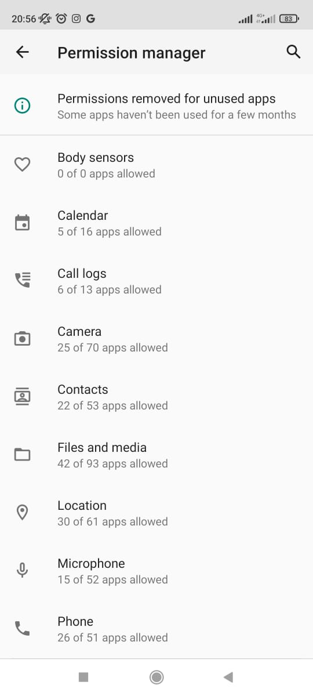
Android permission, performance, and security
Contoh Permission

Slide 9
Android permission, performance, and security
Permission Normal dan Bahaya
Android mengklasifikasikan permission sebagai normal atau berbahaya.
Permission normal adalah untuk tindakan yang tidak mempengaruhi privasi pengguna atau data pengguna, seperti menyambung ke Internet.
Permission yang berbahaya adalah untuk tindakan yang mempengaruhi privasi pengguna atau data pengguna, seperti izin untuk menulis ke pesan suara pengguna.
Android secara otomatis memberikan izin normal tetapi meminta pengguna untuk secara eksplisit memberikan izin berbahaya.

Slide 10
Android permission, performance, and security
Performance
Setiap pengguna mengharapkan aplikasi yang digunakan responsive dan cepat. Salah satu cara untuk mengoptimalkan kinerja peluncuran aplikasi adalah dengan memperhatikan waktu memulai dari sebuah aplikasi.
Dalam waktu startup aplikasi bahwa aplikasi dapat diluncurkan dalam tiga kondisi berbeda : Cold Start, Warm Start, dan Hot Start
Status ini menentukan berapa lama waktu yang diperlukan agar aplikasi terlihat oleh pengguna. Singkatnya, cold start berarti aplikasi dimulai dari awal, sedangkan dua kondisi lainnya membawa aplikasi yang berjalan dari latar belakang ke latar depan.

Slide 11
Android permission, performance, and security
Performance
Metrik Utama untuk Menentukan Startup Aplikasi :
Time to Initial Display ( TTID ): Ini mewakili waktu yang dibutuhkan untuk menampilkan frame pertama aplikasi. Dengan kata lain, TTID memberi tahu pengguna bahwa aplikasi sedang dimuat.
Time to Fully Drawn ( TTFD ): Ini menandakan waktu yang dibutuhkan aplikasi untuk menjadi interaktif sepenuhnya. TTFD memberi tahu pengguna kapan aplikasi benar-benar dapat digunakan.

Slide 12
Android permission, performance, and security
Performance
Cold Start
Cold start lebih lambat karena aplikasi Anda tidak berjalan di latar belakang. Jadi ketika dibuka, butuh waktu lebih lama untuk mengatur semuanya.
Pada kondisi awal memulai sistem harus melakukan tiga tugas terlebih dahulu:
Muat dan luncurkan aplikasi
Menampilkan jendela awal kosong untuk aplikasi segera setelah peluncuran.
Buat proses aplikasi.

Slide 13
Android permission, performance, and security
Performance
Segera setelah sistem membuat proses. Proses aplikasi harus melakukan tahap selanjutnya:
Buat objek aplikasi
Luncurkan thread utama (UI Thread)
Buat aktivitas utama
Memperluas tampilan
Tata letak layar

Slide 14
Android permission, performance, and security
Performance
Warm Start
Warm Start berarti aplikasi Anda sudah siap sebagian. Memang tidak secepat Hot Start, tapi lebih cepat dari Cold Start karena beberapa bagian sudah disiapkan.
Proses aplikasi sudah berjalan di latar belakang namun aplikasi harus membuat ulang aktivitas dari awal menggunakan panggilan ke onCreate().

Slide 15
Android permission, performance, and security
Performance
Hot Start
Hot start berarti aplikasi Anda sudah berjalan di latar belakang, jadi ketika Anda membukanya, aplikasi itu muncul dengan cepat karena sudah siap.
Demikian pula, sistem hanya menampilkan aktivitas di latar depan. Jika semua aktivitas aplikasi masih tersimpan di memori, maka aplikasi dapat menghindari pengulangan inisialisasi objek, penggelembungan tata letak, dan rendering.

Slide 16
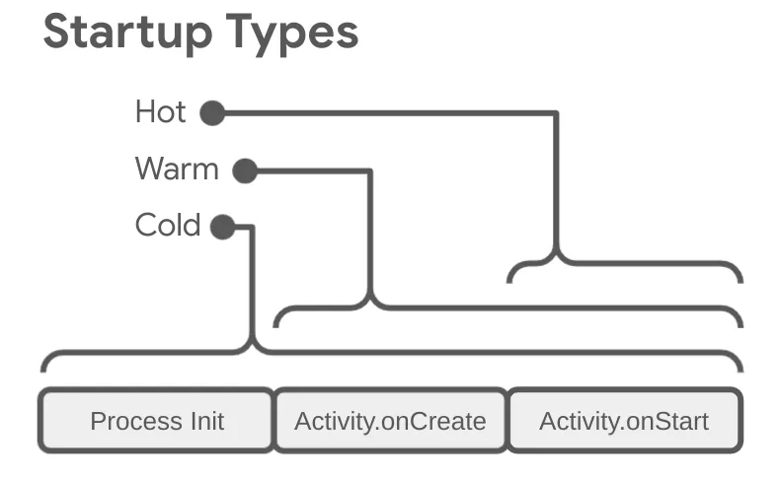
Android permission, performance, and security
Performance

Slide 17
Android permission, performance, and security
Performance
Android Vital
Android vitals menentukan waktu startup yang berlebihan untuk aplikasi Anda sebagai berikut:
Cold Start : 5 detik atau lebih lama.
Warm Start : 2 detik atau lebih lama.
Hot Start : 1,5 detik atau lebih lama.
Melebihi ambang batas ini dapat berdampak negatif pada pengalaman pengguna, sehingga penting untuk mengoptimalkan kinerja aplikasi guna memberikan pengalaman pengguna yang lebih lancar.

Slide 18
Android permission, performance, and security
Security
Salah satu hal yang menjadi perhatian utama para developer apps ketika membangun sebuah aplikasi mobile yaitu security atau keamanan, khususnya untuk mencegah aplikasi mereka dari reverse engineering.
Ketika menjadi seorang developer aplikasi mobile, seseorang di luar sana mungkin ingin membongkar aplikasi untuk mengetahui cara kerja fitur-fitur aplikasi, menghapus iklan, melakukan modifikasi, baik untuk membuat ulang aplikasi yang lebih baik atau hanya mereproduksi sepenuhnya.
Proses reverse engineering akan melakukan ekstraksi source code dan berbagai resources dari file APK. Ekstraksi ini membutuhkan pengubahan file dex menjadi file jar kemudian file jar tersebut diubah menjadi source code java, dengan kata lain, proses ini akan mengambil/menghasilkan source code dari aplikasi Anda. Ada banyak tools yang tersedia untuk membantu, seperti: Apktool, dex2jar, jadx-gui dan JAD.

Slide 19

Android permission, performance, and security
Security
Mencegah Reverse Engineering pada aplikasi Mobile :
ProGuard
ProGuard merupakan tool cross platform open source yang ditulis dalam bahasa pemrograman Java, yang membantu memastikan keamanan aplikasi mobile. ProGuard akan membuat fungsi-fungsi dalam source code menyusut (Shrink), mengoptimalkan (Optimization), mengacak kode yang ditulis. (Obfuscation).
Menyimpan kode penting di server
Misalnya, jika perusahaan memiliki kode atau algoritma unik yang digunakan oleh aplikasi mereka, mereka tidak menginginkan kode mereka dicuri oleh orang lain. Mereka dapat mencegahnya hanya dengan memindahkan kode atau algoritma mereka ke dalam server dan membiarkan data diproses oleh server, setelah itu baru menggunakan aplikasi untuk mengakses data tersebut.

Slide 20
Android permission, performance, and security
Security
Menghindari penyimpanan variable value ke dalam raw format (hardcoded)
Hindari penulisan value/isi dari sebuah variable data langsung ke dalam source code. Misalnya: “kode_transaksi” = “TRX123456”, sebaiknya disimpan dalam bentuk disandikan atau menggunakan algoritma tertentu.
Mengamankan kredensial pengguna
Proses autentifikasi dianjurkan menggunakan OTP (One Time Password) dengan masa berlaku yang singkat. Nama pengguna dan kata sandi pun sebaiknya tidak boleh disimpan langsung di perangkat.
Menyembunyikan API key
Apabila aplikasi menggunakan library pihak ketiga, biasanya penyedia pihak ketiga menggunakan API Key untuk memberikan akses ke resource. Disarankan untuk tidak menyimpan kunci API di dalam aset atau folder resource, apalagi dituliskan langsung/hardcode di kelas Java.

Slide 21
Android permission, performance, and security
Security
Menggunakan algoritma hashing
Selalu lakukan enkripsi terhadap data yang penting. Meskipun proses reverse engineering berhasil mengekstrak data source code, setidaknya proses tersebut masih memerlukan aksi tambahan untuk memecahkan enkripsi data dalam source code nya.

Slide 22

Terima Kasih

